Slide 1
第1周大作业 Suduko Game

Slide 2
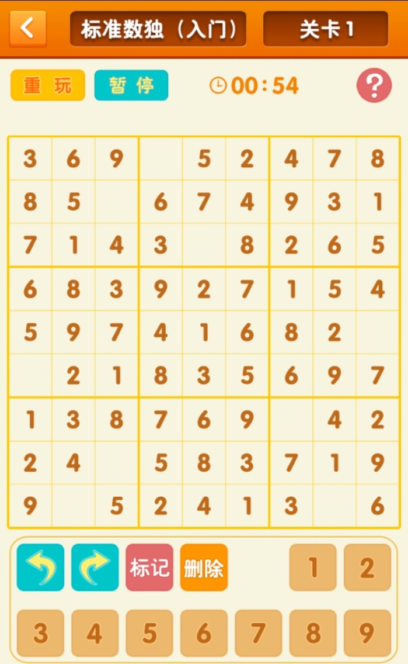
Suduko Game
Suduko Game
是一款简单但令人着迷的益智游戏
要求和规则：在每个小方格内填上数字1~9使其满足下面的条件：
1. 每行和每列的九个格子都包含
数字1~9，但不能重复。
2. 每个小的九宫格内都包含数字
1~9，也不能重复。

Slide 3
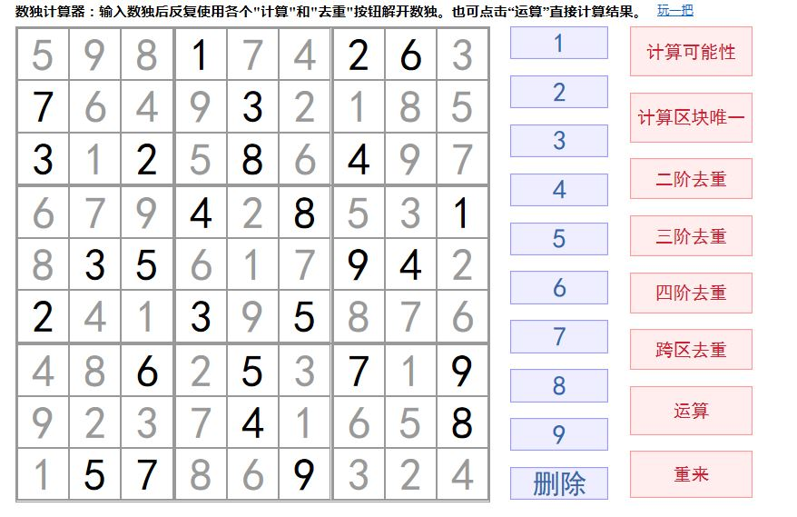
Suduko Game
游戏网址
https://itunes.apple.com/cn/app/数独-经典数字趣味谜题桌游/id1035505740?mt=8
http://shouji.baidu.com/game/10583021.html
请自行下载安装手机游戏，了解游戏规则与操作方式
在线数独解算器
在线自动计算数独的解
http://shudu.admaimai.com/
可以自行实现数独解算器求解数独的解

Slide 4
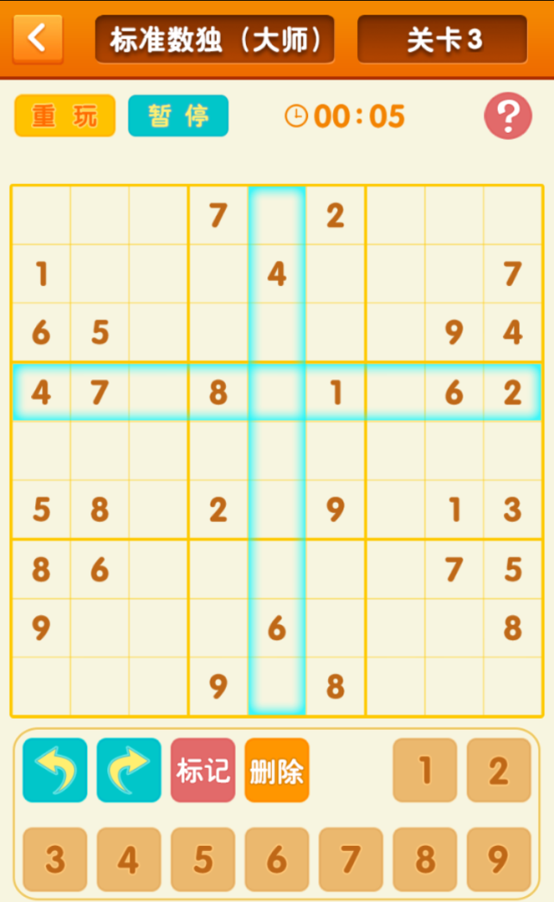
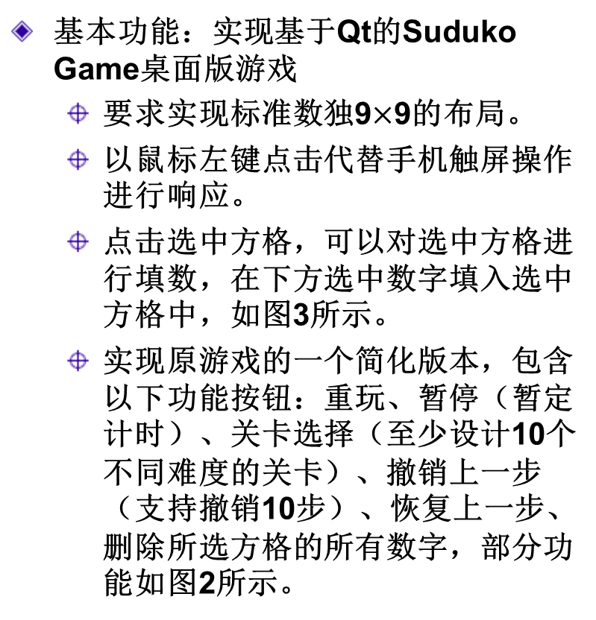
大作业功能要求
基本功能：实现基于Qt的Suduko Game桌面版游戏
要求实现标准数独9$×$9的布局。
以鼠标左键点击代替手机触屏操作进行响应。
点击选中方格，可以对选中方格进行填数，在下方选中数字填入选中方格中，如图3所示。
实现原游戏的一个简化版本，包含以下功能按钮：重玩、暂停（暂定计时）、关卡选择（至少设计10个不同难度的关卡）、撤销上一步（支持撤销10步）、恢复上一步、删除所选方格的所有数字，部分功能如图2所示。
图1：高亮凸显所选方格所在行列

Slide 5
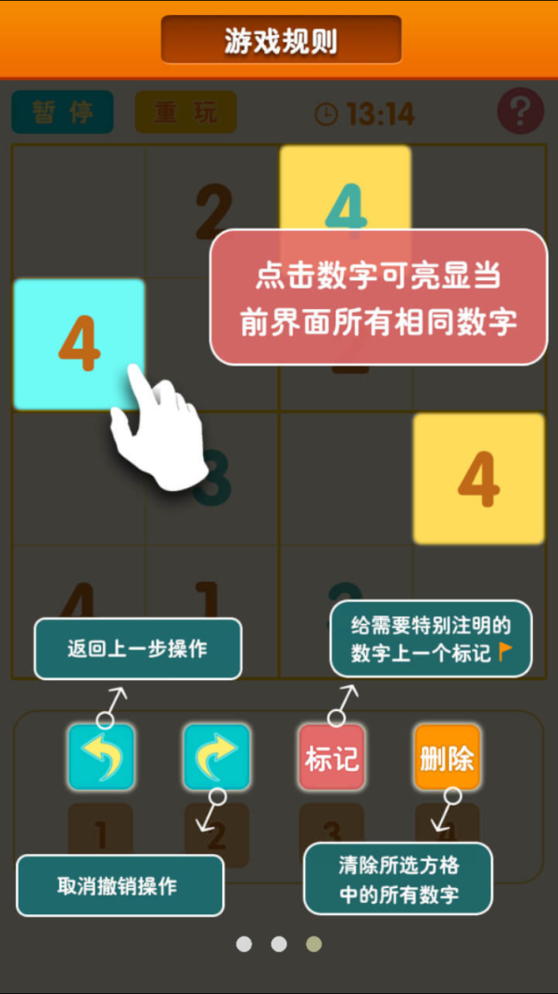
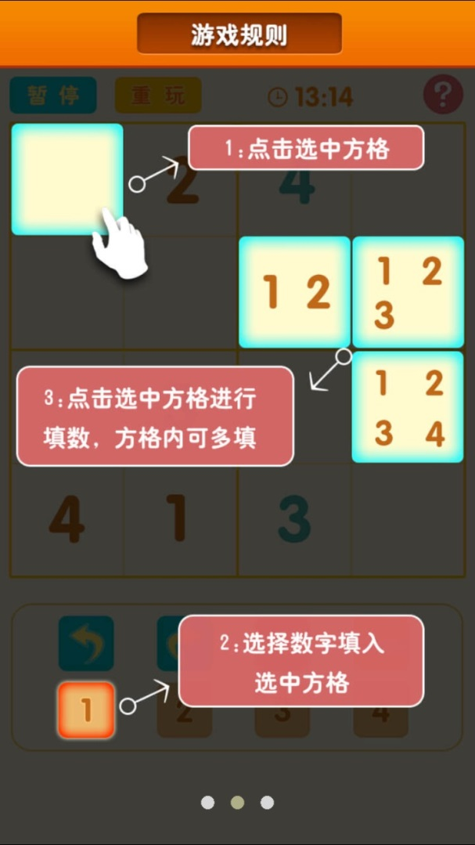
大作业功能要求
图2：功能设置说明
图3：功能设置说明

Slide 6
大作业功能要求
加分项（总加分不超过5分）
实现一个数独问题产生器：可以根据给定的难度等级，随机产生不同的数独测试题目，保证该题目有解。
实现一个数独问题求解器：对于任意给定的题目，可以快速求得给定数独题目的解，或者报告无解。
重要的特色功能扩展：
加入求助功能按钮，点击按钮后提示下一步某个格子中应填入什么数字，或高亮提示当前已经输错的数字。
加入音效。
自行设计特色功能并实现。

Slide 7
评分考核指标
基本功能要求（15分）
完成大作业基本功能
完成详细设计文档（doc或pdf文件）
加分（不超过5分）
实现加分项中指定的功能

Slide 8
常见问题
qt工程所在文件夹不要包含中文路径或中文文件名，否则引起编译错误。
缺省情况下，所有编译生成的文件都位于build文件夹中，界面文件（xxx.ui）编译后所得的文件（ui_xxx.h）也是如此。
时间间隔很短的update函数调用可能被合并，造成无法实时改变显示结果的问题，该情况下可以调用repaint函数。

